Slide 1
Datum: 12.6.2013
Projekt: Kvalitní výuka
Registrační číslo: CZ.1.07/1.5.00/34.0731
Číslo DUM: VY_32_INOVACE_080
Jméno autora: Blanka Zbožínková
Název práce: Lidové umění a užitá tvorba 2
Předmět: Občanská nauka
Ročník: 3.
Časová dotace: 15 minut
Vzdělávací cíl: Vztah k lidové tvořivosti, tradicím
Pomůcky: Učebnice, psací potřeby, sešit
Poznámka: DUM je součástí tematického celku „Kultura“. Mezipředmětové vztahy
Inovace: Zapojení audiovizuální techniky do výuky, práce s internetem

Slide 2
Užitá tvorba? Co je to!
To jsou všechny produkty, výtvory, které užíváme v běžném životě – nábytek, doplňky, nádoby, textilie, interiér (malba, tapety, dekorační látky) exteriér (fasáda, doplňky, okna, krytina), umělecké předměty, oděv …
V našem případě si klademe otázku, jak lidové umění ovlivňuje tvorbu současných či minulých architektů, designérů, umělců, výtvarníků, návrhářů či řemeslníků?

Slide 3
Nejlépe se učí z ukázek:
http://www.marianne.cz/clanek/5617/tapetu_do_bytu_podivejte_se_na_nove_trendy.html
http://www.ceskatelevize.cz/porady/1124601187-bydleni-je-hra/412236100081009/

Slide 4
Hledejte, bádejte, studujte!
Vyhledejte architekty, umělce, kteří jsou proslulí svou tvorbou inspirovanou lidovým uměním
Já: http://www.jurkovic.cz/

Slide 5
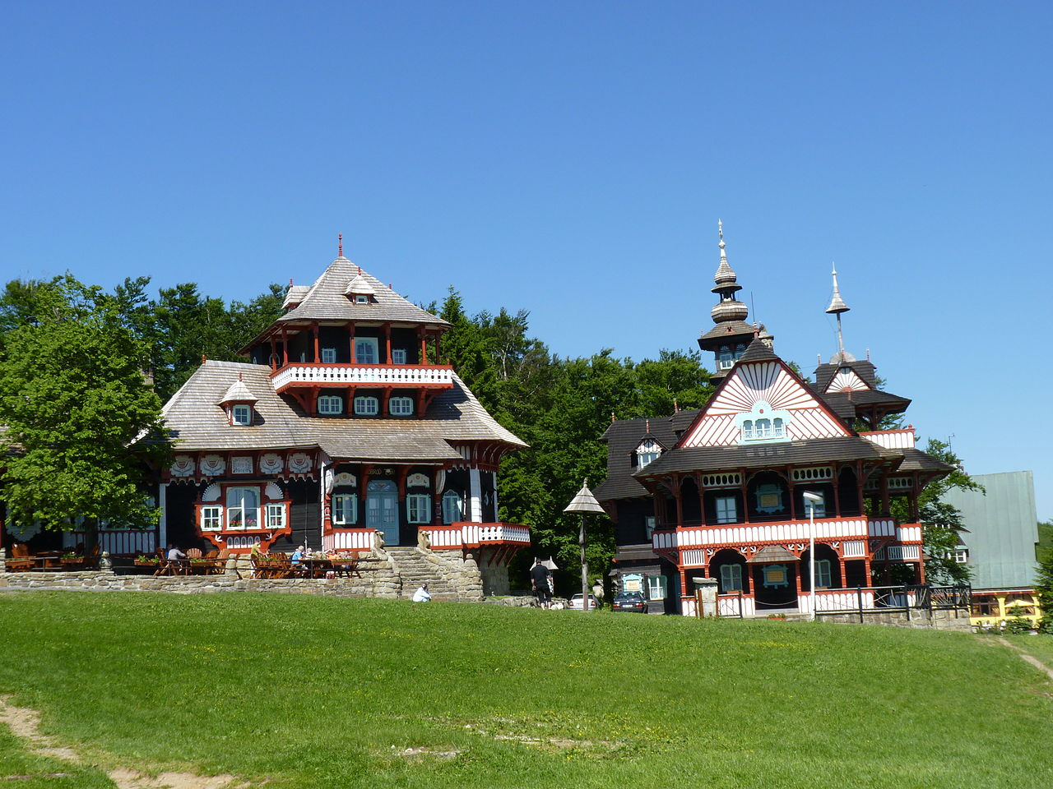
Typický příklad architekta, který se nechal krááásně unést krásou lidové tvořivosti… ☺
Maměnka a Libušín (Pustevny)

Slide 6
Nemá to chybu!!! – zastavení křížové cesty na Hostýně:
-další skvosty v Luhačovicích, Brně, Novém Městě n. Metují…

Slide 7
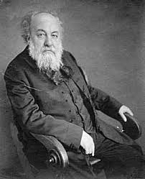
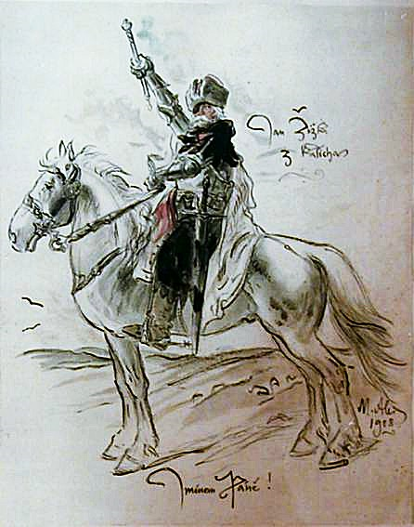
Kdo je to?

Slide 8
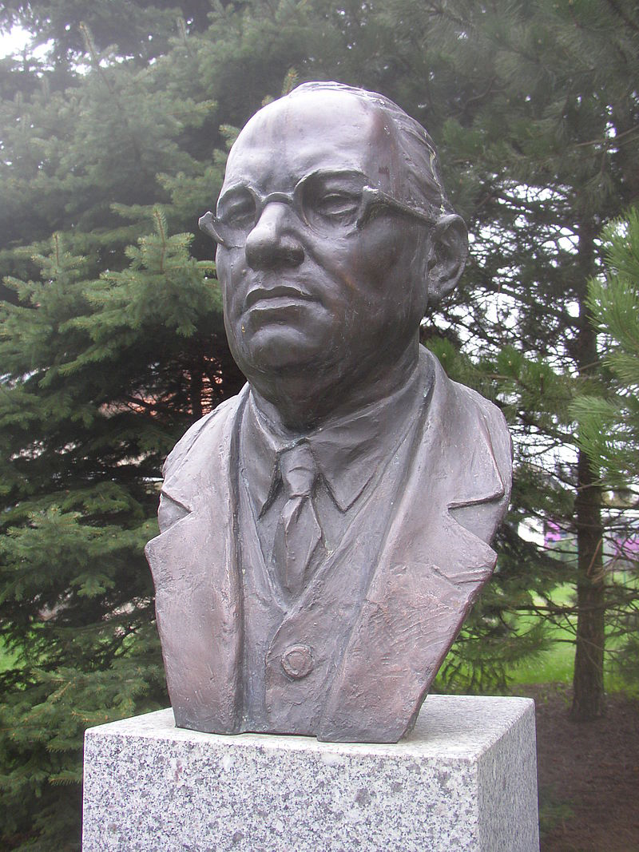
Hádej!
Hrusice, Dobrý voják Švejk, Velká kniha říkadel, Říkadla našeho Kadla…

Slide 9
- a ještě jeden úkol:
Najděte výrobky, nástroje, nábytek typický pro Tvůj rodný kraj! (Vamberecká krajka, dudy, Kunštátská keramika atd.)
S ukázkami, popř. ochutnávkami se těšíme příště ☺!!!

Slide 10
Zdroje:
http://cs.wikipedia.org/wiki/Mikol%C3%A1%C5%A1_Ale%C5%A1#mediaviewer/File:Ales_Portrait.jpg
http://cs.wikipedia.org/wiki/Josef_Lada#mediaviewer/File:%C5%98%C3%AD%C4%8Dany_-_sm%C4%9Brovka_na_Hrusice_-_Mike%C5%A1_-_1c.jpg
http://cs.wikipedia.org/wiki/Josef_Lada#mediaviewer/File:Hrusice_CZ_Josef_Lada_bust_323.jpg
http://cs.wikipedia.org/wiki/Pustevny#mediaviewer/File:Pustevny,_Libu%C5%A1%C3%ADn_(vlevo)_a_Mam%C4%9Bnka.JPG
http://cs.wikipedia.org/wiki/Mikol%C3%A1%C5%A1_Ale%C5%A1#mediaviewer/File:Mikolas_ales_zizka.jpg

Slide 11
Zdroje:
http://cs.wikipedia.org/wiki/Host%C3%BDn#mediaviewer/File:Host%C3%BDn,_k%C5%99%C3%AD%C5%BEov%C3%A1_cesta_04.jpg

